Slide 1
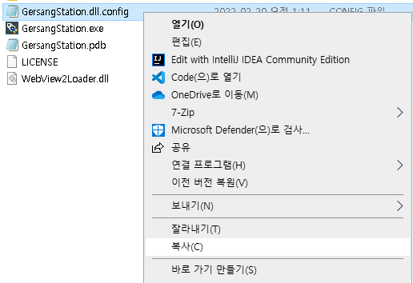
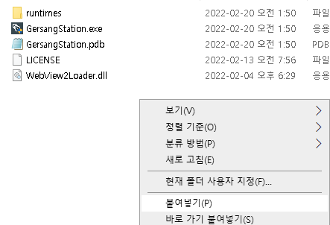
1. 이전 버전의 “GersangStation.dll.config” 파일을 복사해주세요.
우클릭!
구버전 폴더
또는
Ctrl + C
2. 최신 버전 폴더에 덮어쓰기 해주세요.
맨땅에 우클릭!
최신버전 폴더
또는
Ctrl + V

